Slide 1

2019. 04. 26. 금
HOTEL
HOLIDAY
[과정평가형] 자바기반
하이브리드 개발자 양성과정
정은실 김찬양 윤희영 김도은

Slide 2
PROJECT STEPS 1
계획
개발환경 (개발리소스)
업무분담
1
2
3
4
5
주제 및 목적
작업분할 구조도 (WBS)
작업일정

Slide 3


계획-1
본 프로젝트는 가상의 호텔
프랜차이즈 HOLIDAY의
숙박예약 시스템입니다.
TITLE
주제 및 목적
HOTEL HOLIDAY
호텔 예약 서비스를
이용하는 회원
사이트를 전반적으로
관리하는 사람
게스트
관리자

Slide 4
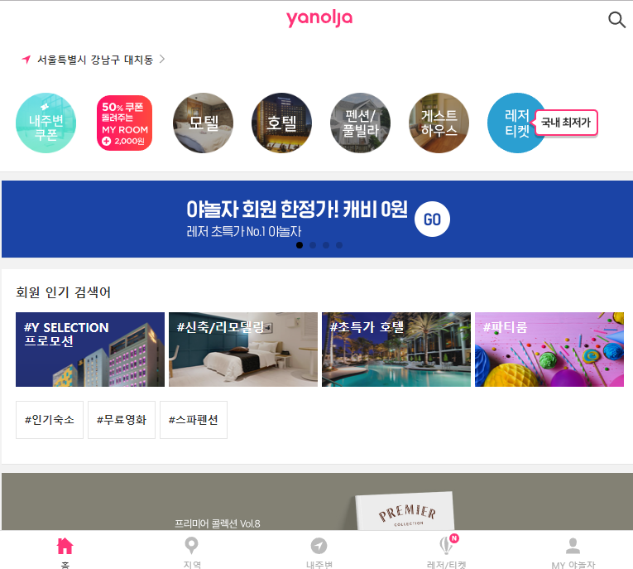
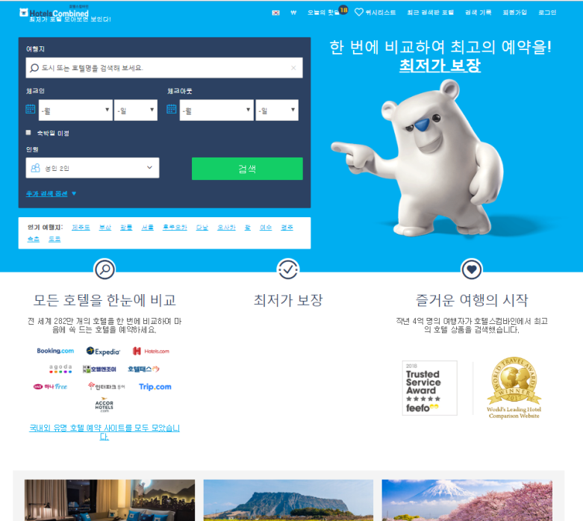
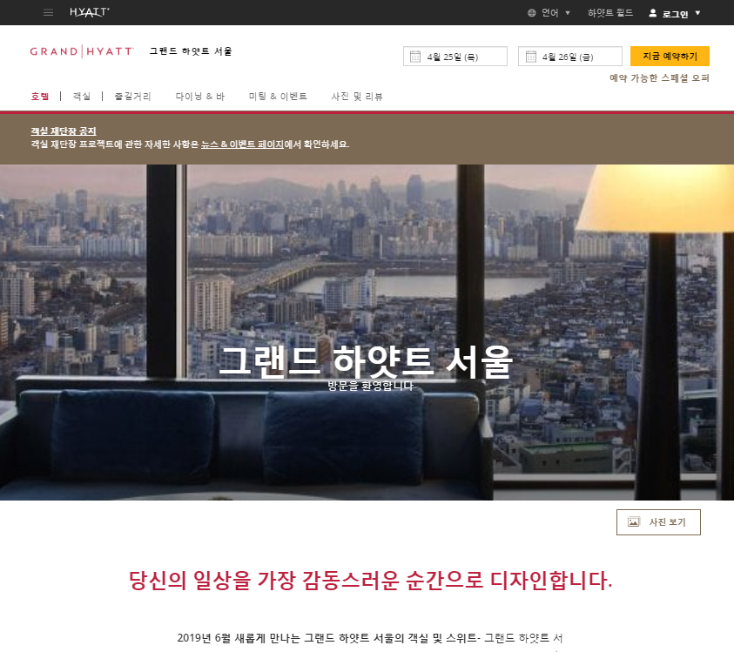
계획-2
SITES
REFERENCE
HOTEL HOLIDAY

Slide 5
계획-2
DEVELOPMENT
개발환경
OS
Windows 7 Ultimate K
WAS
Apache Tomcat 8.5
HOTEL HOLIDAY
DBMS
Oracle XE 11g
Language
Java Platform 8, JSP & Servlet
Framework
전자정부 표준 프레임워크(Spring framework), Mybatis framework
WEB
HTML5, CSS/CSS3, JavaScript, jQuery
Tool
Spring tool suite 3.9.7, eXERD (E-R Modeling Tool)
Open
Source
JavaScript jquery-1.12.4, jquery-ui-1.12.1, jquery.ulslide 1.5.5, DAUM Maps API, ckeditor

Slide 6
계획-3
Holiday
ID/PW
찾기
로그인/
로그아웃
사용자 모드 측(WBS)
작업분할 구조도
Guest
ADMIN
HOTEL HOLIDAY
My
Page
공지
사항
지역
선택
고객
센터
이벤트
회원
관리
나의
예약
나의
문의
이벤트
확인
포인트
수령
회원
가입
회원
수정
회원
탈퇴
지난
예약
예약
현황
고객
센터
글확인
방
선택
문의글
작성
후기
작성
예약
취소
문의글
수정
문의글
삭제
이용
후기
방정보
조회
방
예약

Slide 7
계획-3
Holiday
관리자 모드 측(WBS)
작업분할 구조도
로그인/
로그아웃
HOTEL HOLIDAY
Guest
ADMIN
회원
관리
예약
관리
Hotel
관리
고객
센터
이벤트
(게시판)
공지
사항
(게시판)
호텔
선택
문의
확인
회원
등급
조정
회원
리스트
포인트
부여
예약
현황
지난
예약
방
정보
관리
문의
답변
이벤트
관리
공지
사항
관리

Slide 8
계획-4
Work Sharing
윤희영
김도은
업무 분담
■ 소프트웨어 설계
- 프로젝트 전반적 설계, e-r diagram
■ 회원관리
■ 포인트 관리
■ 공지사항 게시판
■ 관리자 로그인
■ 소프트웨어 설계
- 프로젝트 전반적 설계, UML
■ 메인 페이지(header, footer 포함)
■ 로그인, 로그아웃, ID/PW찾기
■ 회원 정보 관리
■ 이벤트 관리
HOTEL HOLIDAY
정은실
김찬양
■ 소프트웨어 설계
- 프로젝트 전반적 설계, e-r diagram
■ 예약 하기
■ 예약 관리
■ 후기 작성
■ 이벤트
■ 소프트웨어 설계
- 프로젝트 전반적 설계, UML
■ 관리자의 고객 센터 게시판 관리
■ 고객센터 게시판
■ 호텔 관리
■ 호텔 정보 페이지

Slide 9
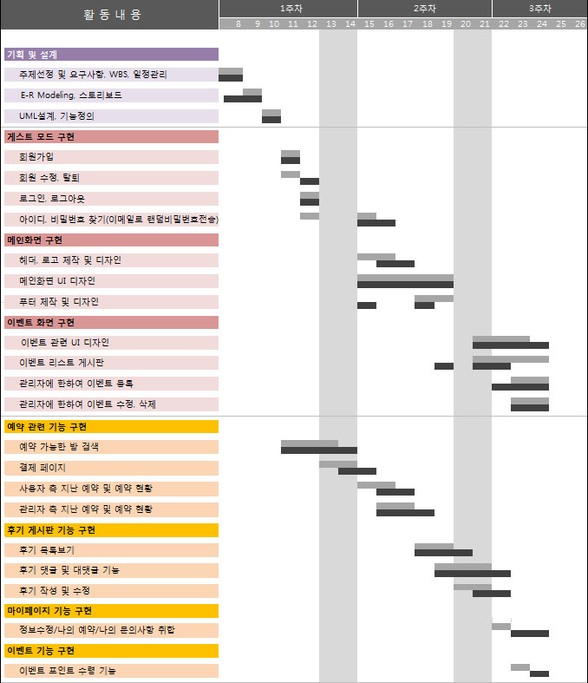
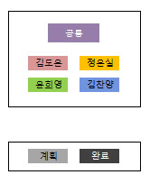
계획-5
GANTT CHART
작업일정
Gantt Chart를 이용한 일정관리
HOTEL HOLIDAY
2019.04.08 – 2019.04.26

Slide 10
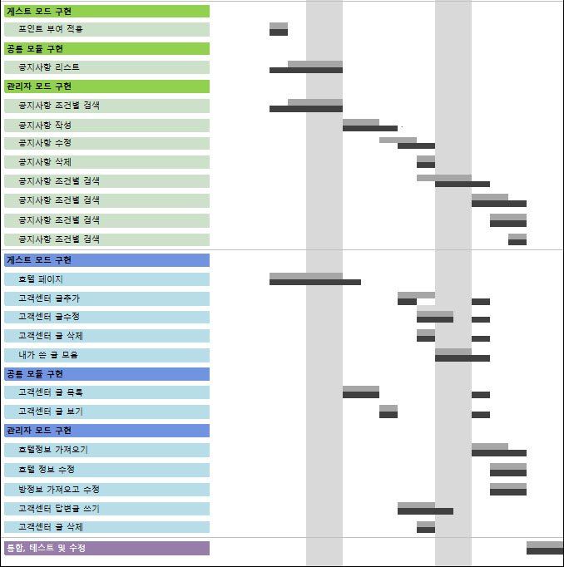
계획-5
GANTT CHART
작업일정
Gantt Chart를 이용한 일정관리
HOTEL HOLIDAY
2019.04.08 – 2019.04.26

Slide 11
PROJECT STEPS 2
분석 및 설계
유스케이스 다이어그램
기능정의 및 설계
DB설계(ERD)
1
2
3
4
5
6
7
요구사항 분석
순차 다이어그램
주요 DFD
Project Explorer

Slide 12



분석 및 설계-1
REQUIREMENTS 요구사항 분석
게스트
Q&A
로그인 후
호텔조회 및 예약
My Page
Q&A
EVENT
Notes:
로그인 후 항목별로 호텔 검색하거나 예약 할 수 있다.
My Page에서 정보를 수정하거나 탈퇴할 수 있다.
My Page에서 현재 예약 현황을 확인하고 예약을 취소 할 수 있다.
My Page에서 지난 예약을 확인하고 이용한 호텔에 대한 후기를 작성할 수 있다.
고객센터에서 문의사항을 작성할 수 있다.
이벤트페이지에서 진행중인 이벤트를 확인하고 특정 이벤트 상세보기 페이지에서 포인트를 지급받을 수 있다.

Slide 13



분석 및 설계-1
REQUIREMENTS 요구사항 분석
관리자
회원관리
호텔, 예약 관리
공지사항
고객서비스
이벤트관리
Notes:
정해진 ID와 PW를 통해 관리자 계정으로 로그인이 가능하다.
고객센터에 등록된 문의 글에 대해 답변할 수 있다.
호텔, 객실 정보는 수정이 가능하다.
게스트가 예약한 지점과 객실에 대한 정보를 확인할 수 있다.
고객센터에서 게스트가 올린 질문에 답변할 수 있다.
호텔에 대한 후기는 확인만 가능하다.
회원리스트에서 회원을 아이디, 이름, 전화번호, 회원상태로 검색하고 관리할 수 있다.(관리 : 포인트부여, 등급변경)

Slide 14
분석 및 설계-1
이용자 권한
블랙회원
요구사항 분석
비회원
회원
HOTEL HOLIDAY
지역별 호텔 정보 보기
공지사항 글 보기
이벤트 게시판 글 보기
호텔 예약
예약 시 포인트 사용 가능
이용한 호텔에 관해 후기 작성
고객 센터를 통해 관리자에게 문의사항 작성
관리자
호텔 정보 관리
회원 등급 관리
회원에게 포인트 부여 후 메일 발송
호텔 이용 후기 관리
문의 사항 답변
용어정리
게스트 : 회원 가입 절차를 거쳐 가입한 이용자,
관리자에 의해 세 등급으로 구분함
관리자 : 관리자 권한을 부여 받은 지역별 관리자
비회원 : 가입하지 않거나 로그인 하지 않은 이용자
Notes:
빠진 부분 : 게스트에 관리자에 의해 세 등급 (VIP, 일반 회원, 불량 회원) 으로 구분

Slide 15
분석 및 설계-2
이벤트
게시판
회원
등급변경
UseCase Diagram
회원
리스트
이벤트
글확인
이벤트
관리
포인트
부여
유스케이스
NonMember
호텔 예약 페이지
HOTEL HOLIDAY
지역
선택
호텔 소개 페이지
회원가입
후기글
공지사항
공지사항
상세
공지사항 관리
로그인
User
고객센터
admin
문의글
작성
답변글
작성
Guest
(Member)
ID/PW
찾기
지난예약
회원수정
회원탙퇴
MyPage
나의예약
후기관리
호텔
예약현황
내문의글
방정보
관리
호텔
정보관리

Slide 16
순차다이어그램
User Mode Sequence Diagram
분석 및 설계-3
사용자
가입
로그인/
아웃
탈퇴
호텔검색
호텔예약
Q&A이용
고객센터
이용
이벤트
확인
My Page
1. 회원정보입력
2. 회원정보확인
3. 로그인
4. 회원정보 확인 승인
5. 회원 탈퇴
6. 해당 회원 탈퇴 처리
7. 호텔 지역별 검색
8. 호텔정보확인
9. 검색된 호텔 예약
13. 호스트에게 Q&A 작성
10. 호텔 예약 확인
14. Q&A 내용 확인
15. 관리자에게 고객센터 문의사항 작성
16. 작성한 문의사항 확인
17. 공지된 이벤트 검색
18. 기존에 작성된 이벤트 참여
19. 회원정보 수정, 예약 조회, 지난 예약 조회 후 후기작성, 문의사항 조회
20. 해당 회원 정보 확인 후 수정/입력/확인

Slide 17
순차다이어그램
Admin Mode Sequence Diagram
분석 및 설계-3
관리자
로그인/
아웃
호텔 관리
회원관리
예약관리
후기관리
고객센터
답변
이벤트
공지
1. 관리자정보입력
2. 관리자정보확인
3. 호텔 정보 수정, 등록
4. 정보 수정, 등록 적용
5. 회원 등급 관리, 포인트 부여 후 메일 발송
6. 등급 변경, 포인트 부여 적용, 메일 발송
7. 예약 내역 확인
8. 등록 되어있는 해당 호텔 예약 가져오기
9. 불량 후기 삭제 처리
10. 해당 후기 삭제 적용
11. 고객센터 답변 작성
12. 답변 내용 입력
13. 이벤트 내용 작성
14. 해당 내용 입력

Slide 18

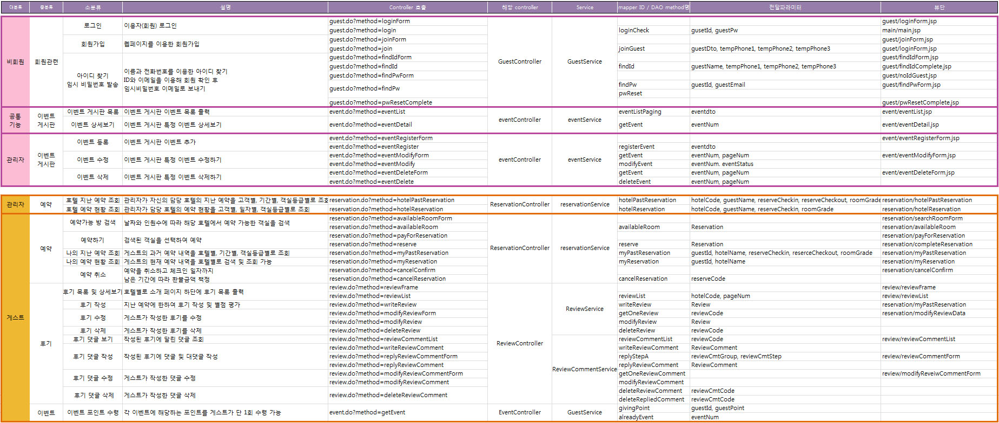
Function & Design
기능정의 및 설계
분석 및 설계-4

Slide 19
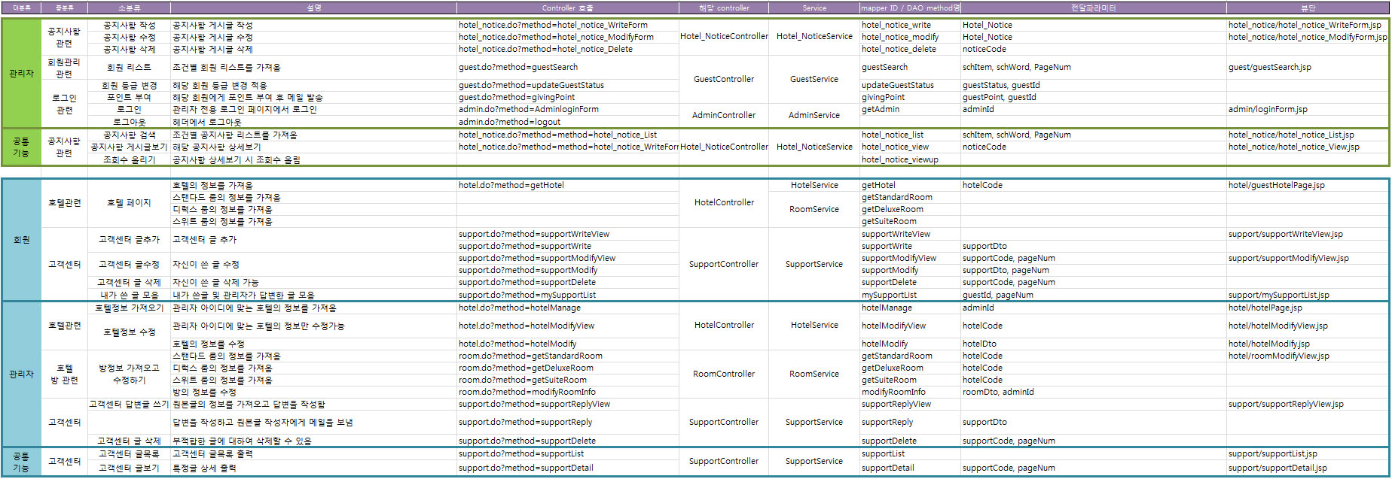
Function & Design
기능정의 및 설계
분석 및 설계-4

Slide 20
분석 및 설계-5
Data Flow Diagram
데이터 흐름 (예약기능)
HOTEL HOLIDAY
예약
예약가능한
객실 검색 화면
체크인, 체크아웃일자
입실인원수
호텔코드
객실등급
체크인일자
체크아웃일자
예약할 객실
사용자 ID
실결제금액
예약하기
예약 가능 객실 확인
예약, 객실
예약가능
객실목록
체크인일자
체크아웃일자
예약할 객실
사용자ID
사용 포인트
예약가능
객실목록
체크인일자
체크아웃일자
예약 가능한
객실 목록
결제 화면
체크인, 체크아웃일자
예약할 객실
사용자ID

Slide 21
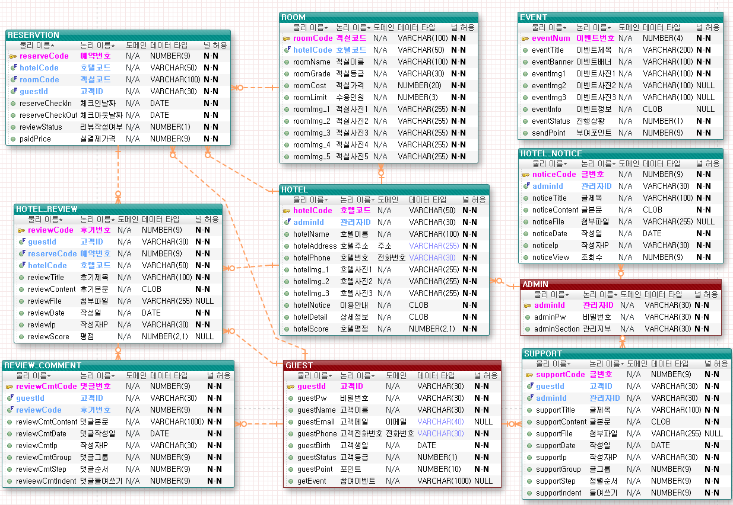
DB설계
E-R Diagram
분석 및 설계-6

Slide 22
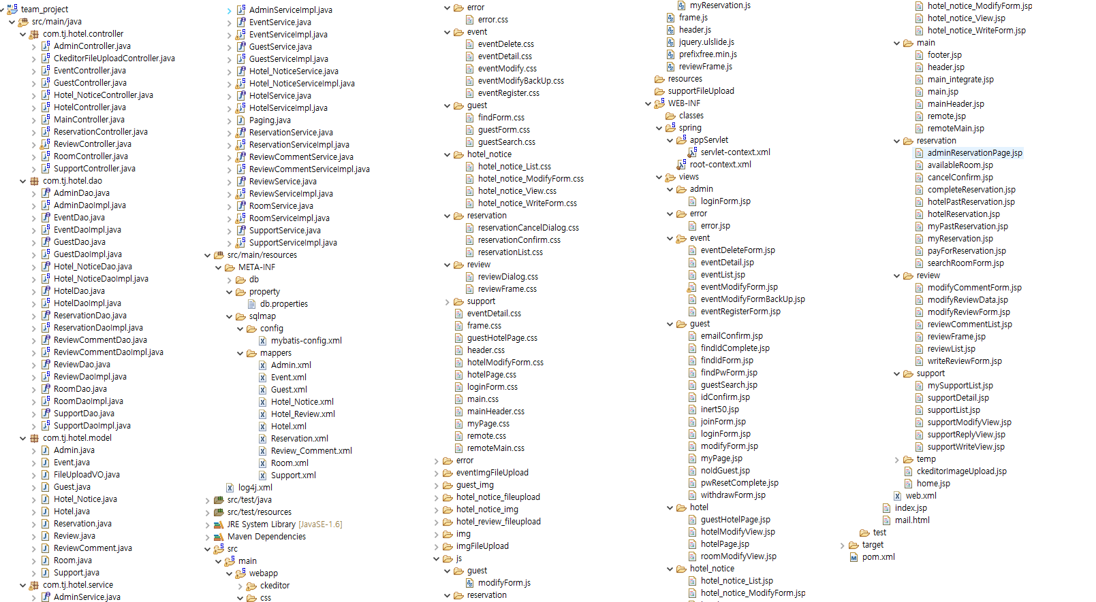
Project Explorer
분석 및 설계-7

Slide 23
1
UI 시연 및 핵심코드
PROJECT STEPS 3
2
차후 개발 내용
구현 및 테스트
3
후기

Slide 24
구현 및 테스트-1
UI시연
핵심코드
By HOTEL HOLIDAY

Slide 25




After Development
차후 개발 내용
HOTEL HOLIDAY
1
호텔 및 객실 등록
4
호텔 별로 제공 옵션 별도 지정
2
평점 별 & 가격 별 호텔 검색
5
후기 사진 여러 장 업로드
3
호텔 즐겨 찾기(BOOK MARK)
6
호텔 별 Q&A 게시판
구현 및 테스트-2

Slide 26
COMMNET 후기
구현 및 테스트-3
!
시간부족
좌충우돌 프로젝트
협업의 중요성
실력의 중요성

Slide 27
THANK
YOU☺
By HOTEL HOLIDAY

